Slide 1
מערכת שידורים לאומית
שקופית זו היא חובה
עליכם להתקין את הפונט Varela Round לפני תחילת העבודה.
אם ברצונכם לצפות בהנחיות להתקנת פונט Varela Round, תוכלו לעשות זאת בקלות.
צפו בסרטון הבא:
https://www.youtube.com/watch?v=NN9IgGTwbF0&feature=youtu.be
קישור להורדת הפונט
(אשרו את הודעת האבטחה)

Slide 2
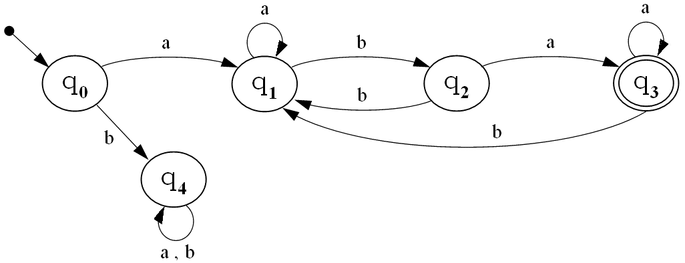
מודלים חישוביים - הגדרות
שעור מס' 1
שקופית זו היא חובה
מלאו את פרטי השיעור, המקצוע והמורה .
(אין צורך להשאיר את הכיתובים "שם השיעור" , "המקצוע", מחקו אותם וכתבו רק את הפרטים עצמם).
מדעי המחשב ב' – נגשים לבגרות 5 יח"ל
שם המורה: דפנה מינסטר
שם מורה בודק: דפנה לוי רשתי
{ I , II , III , IV , V }
{ a , b }

Slide 3
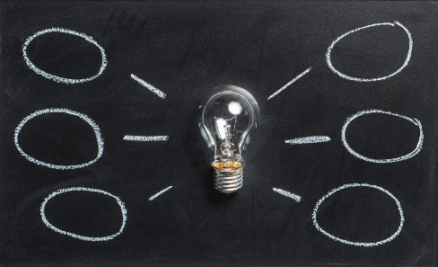
דרישות קדם
פריסה 4
(הפריסות שונות זו מזו במיקום תיבות הטקסט וגרפיקת הרקע,
ותוכלו לגוון ביניהן)
אוטומט סופי דטרמיניסטי ושקוליו.
תורת הקבוצות – הגדרת קבוצה.
את השקופית הזו תוכלו לשכפל, על מנת ליצור שקופיות נוספות הזהות לה – אליהן תוכלו להכניס את התכנים.
כדי לשכפל אותה, לחצו עליה קליק ימיני בתפריט השקופיות בצד ובחרו
"שכפל שקופית" או "Duplicate Slide"
(מחקו ריבוע זה לאחר הקריאה)

Slide 4
מה נלמד היום
פרטו בשקופית זו את נושאי הלימוד של השיעור
פרק 1 – חזרה על תורת הקבוצות.
פרק 2 – הגדרות: א"ב, מילה ושפה.

Slide 5
פרק 1 – חזרה על תורת הקבוצות
(אין צורך להשאיר את הכיתובים "שם הפרק" , "כותרת משנה", מחקו אותם וכתבו רק את הפרטים עצמם).
הגדרות - מושגים בסיסיים

Slide 6
חזרה על תורת הקבוצות
פריסה 4
(הפריסות שונות זו מזו במיקום תיבות הטקסט וגרפיקת הרקע,
ותוכלו לגוון ביניהן)
הגדרת קבוצה:
קבוצה (Group) היא אוסף כלשהו של איברים השונים זה מזה וללא חשיבות לסדר.
תיאור קבוצה הוא באמצעות סוגריים מסולסלים { }:
  בתוכם מפורטים כל איברי הקבוצה. דוגמאות: {ירח, חתול, מחשבה}.
  מופיע כלל לפיו נוצרים כל איברי הקבוצה. { x :x הוא יונק }.
  לעיתים מוצגת הקבוצה באמצעות סדרה שבסוף איבריה או במרכזה '...' (שלוש נקודות), בהנחה שהקורא/ת יסיקו מהחלק הנתון את יתר איברי הקבוצה.
                {100, 103, 106, … , 597, 600}.
את השקופית הזו תוכלו לשכפל, על מנת ליצור שקופיות נוספות הזהות לה – אליהן תוכלו להכניס את התכנים.
כדי לשכפל אותה, לחצו עליה קליק ימיני בתפריט השקופיות בצד ובחרו
"שכפל שקופית" או "Duplicate Slide"
(מחקו ריבוע זה לאחר הקריאה)
                בין האיברים לא חייב להיות קשר כלשהו מעבר לכך.
                עצם כלשהו הוא איבר בקבוצה נאמר שהוא שייך לקבוצה, על כל עצם אחר נאמר שהוא לא שייך לקבוצה זו. אפשר שגם עצם השייך לקבוצה הוא קבוצה בעצמו.

Slide 7
תורת הקבוצות – מושגים נוספים
סימון | שם | תיאור
∈ ∉ | שייכות (שייך) / אין שייכות | האיברa שייך לקבוצה A , נסמן a ∈ A. האיברx אינו שייך לקבוצה A , נסמן x ∉ A.
∅ | קבוצה ריקה | קבוצה שאינה מכילה שום איבר. לדוגמה: n } טבעי A = { n | 3 < n < 4 הערה: הקבוצה הריקה היא קבוצה חלקית לכל קבוצה.
 | קבוצת הכל (הכלל) | קבוצה הכוללת את כל האיברים בתחום הדיון, שבו עוסקים במקרה מסויים. דוגמה: x } מספר טבעי זוגי M = { x | n } מספר טבעי שהוא כפולה של 6 K = { n | קבוצת M היא קבוצת הכל, וקבוצת K היא חלקית לקבוצה M.

Slide 8
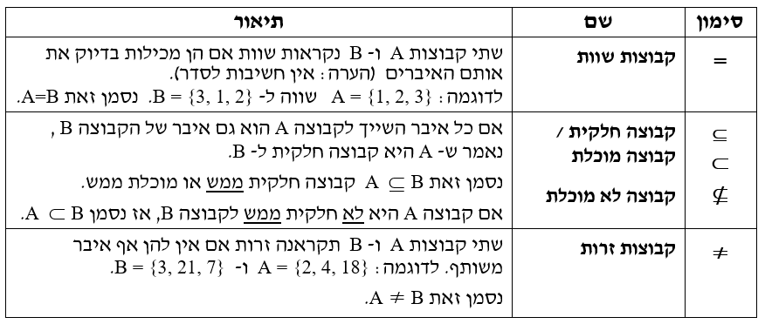
יחסים בין קבוצות

Slide 9
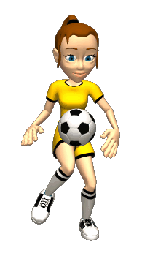

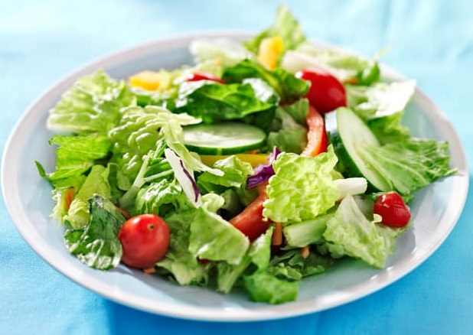
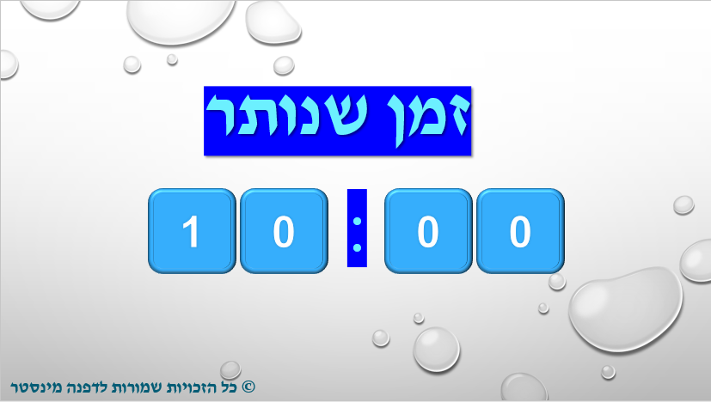
ה פ ס ק ה
בת 10 דקות
https://tenor.com/view/ נלקח מהאתר:
happy-time-snoopy-gif-8071150
https://www.chef-lavan.co.il/
2014-05-04 Trude Sønnesyn
נלקח מהאתר:
http://www.luster.kommune.no/ask-
prosjektet.5483405.html?showtipform=2

Slide 10
פרק 2 –א"ב, מילה ושפה
(אין צורך להשאיר את הכיתובים "שם הפרק" , "כותרת משנה", מחקו אותם וכתבו רק את הפרטים עצמם).
הגדרות - מושגים בסיסיים

Slide 11
הגדרות
א"ב – הוא אוסף סופי לא ריק של תווים.
הסימון של א"ב: Σ.
דוגמאות: Σ = {0,1,2,3,4,5,6,7,8,9} , Σ = {a,b,c, … ,y,z} , Σ = {0,1}
מילה – (word) היא סדרה סופית של תווים המורכבים מא"ב Σ כלשהו.
נהוג להגדיר שאלו מילים מעל א"ב זה.
הסימון של מילה: w _{i}(w - אות אנגלית קטנה) כאשר i הוא מספר טבעי.
דוגמאות: w = 2710 , = 43 w₁ , = 258 w₂ מעל הא"ב Σ = {0,1,2,3,4,5,6,7,8,9}
w = oreen , = a² w₁ , = abc w₂ מעל הא"ב Σ = {a,b,c, … ,y,z}
מילה ריקה – מילה שאין לה תוכן.
סימונה הוא אפסילון: ε

Slide 12
הגדרות (המשך)
שפה – (Language) היא קבוצה של מילים מעל א"ב Σ כלשהו.
הסימון של שפה: L _{i}(L - אות אנגלית גדולה) כאשר i הוא מספר טבעי.
דוגמאות:
L = { {0,1}שפת כל המילים מעל הא"ב }
      L₁ = { w | זוגי a שמספר המופעים של {a,b,c} היא מילה מעל הא"ב - w }
      L₂ = { a^{n} | n > 0 }
      הערה: השפה * Σ- אוסף כל המילים מעל א"בΣ כלשהוא כולל המילה הריקה ( ℇ ).
      דוגמה: אוסף המילים הבינאריות Σ = {0, 1},
      ε, 0, 1, 00, 01, 10, 11, 000, 001, 010, 011, 100, 101, 110, 111, . . . } } =* Σ
שפה ריקה – שפה שאין בה מילים.
סימונה הוא אפסילון: ∅ או { }

Slide 13
תרגילים
ענה/י נכון/לא נכון
נתונות הקבוצות/השפות הבאות:
A = הוא מספר דו⁻ספרתי } x :x }
B = {2, 4, 6, 8 } C = {1, 3, 5, 7, 9 }
D = { כל הספרות} E = { כל הספרות הזוגיות}
L₁ = { 00, 01, 10, 11 }
L₂ = { a^{n} | n ≥ 0 } L₃ = { b^{n} | n ≥ 0 }
L₄ = { x^{n} | n/100 = 0 , n % 100 ≥ 10,
100 > x ≥ 10 }
☒
☑
☑
☒
☒
☑
☒
☒
חתול ∉ {כלב, חתול, עכבר}
דולפין ∈ הוא יונק } x :x }
B ⊆ D
B = C
B = E
27 ∈ A
L₂ ≠ L₃
A ⊂ L₄
שאלה: האם ניתן לשאול ? 10 ⊂ L₁ הסבר/י.
תשובה: לא. פעולת ההכלה היא רק בין 2 קבוצות/שפות.
כן ניתן לרשום: {10} ⊂ L₁ או 10 ∈ L₁.

Slide 14
סיכום השיעור
קבוצה (Group) היא אוסף כלשהו של איברים השונים זה מזה וללא חשיבות לסדר.
בין האיברים לא חייב להיות קשר כלשהו מעבר לכך.
קבוצה ריקה - קבוצה שאינה מכילה שום איבר. סימונה ∅.
קבוצת הכל (הכלל) - קבוצה הכוללת את כל האיברים בתחום הדיון, שבו עוסקים במקרה מסויים.
יחסים בין קבוצות: קבוצות שוות = , קבוצות זרות ≠ וקבוצות מוכלות ⊂.
א"ב – הוא אוסף סופי לא ריק של תווים.
מילה – (word) היא סדרה סופית של תווים מעל א"ב Σ כלשהו.
שפה – (Language) היא קבוצה של מילים מעל א"ב Σ כלשהו.
שפה היא סוג של קבוצה

Slide 15
מודלים חישוביים
ביבליוגרפיה:
ארמוני, מ'. (1998). מודלים חישוביים. תל-אביב : האוניברסיטה הפתוחה.
זקס, ש', פרנסיז נ'. (2000) אוטומטים ושפות פורמאליות. כרכים א'-ב'. תל אביב: האוניברסיטה הפתוחה, 2001.
The End

Slide 16

שקופית זו היא חובה
שימוש ביצירות מוגנות בזכויות יוצרים ואיתור בעלי זכויות
השימוש ביצירות במהלך שידור זה נעשה לפי סעיף 27א לחוק זכות יוצרים, תשס"ח-2007. אם הינך בעל הזכויות באחת היצירות, באפשרותך לבקש מאיתנו לחדול מהשימוש ביצירה, זאת באמצעות פנייה לדוא"ל rights@education.gov.il

